Slide 1
지속가능보고서 현황 및 향후 방향

Slide 2
01
지속가능성 보고 중요성 대두
COVID-19 이후 지속가능성 보고 공시 중요성 대두
전세계적으로 ESG(Environmental, Social and Governance)에 대한 기업과 정부, 이해관계자들의 관심이 높아지고 있으며 이와 관련한 정보에 대한 이해관계자들의 다양한 수요가 발생
  ESG 활동과 이에 대한 공시는 기업의 자발적 공시에서 의무화로 변경되는 추세
  ESG 정보 공시의 의무화에 대해서는 정부기관뿐만 아니라 국내외적으로 투자자 및 이해관계자(채권자, 정부, NGO 등)의 요구도 확대
초창기 수 백 개의 지속가능성 공시 기준이 존재
많은 지속가능성 공시 기준이 있어서 기업들의 혼란 가중

Slide 3
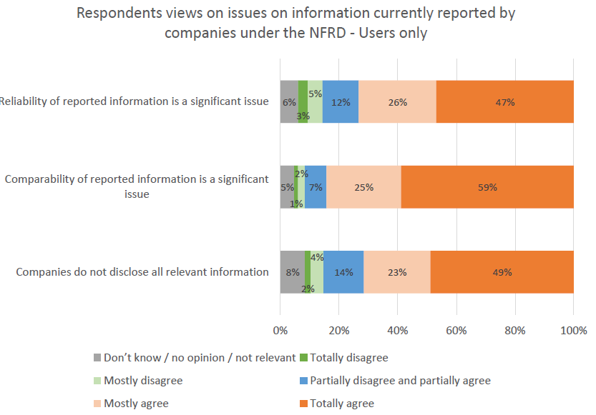
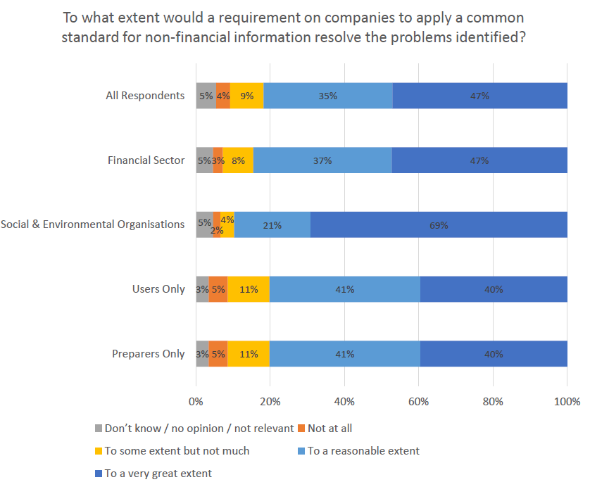
01
표준화 기준의 필요성 대두
초창기 지속가능성 보고의 한계는 비교가능성, 가치관련성, 신뢰성
2018년 유럽이 전격적으로 도입한 NFRD의 한계 및 실패 원인
(1) Comparability 부족 (84%)
(2) Reliability 부족 (74%)
(3) Relevance 부족 (70%)

Slide 4
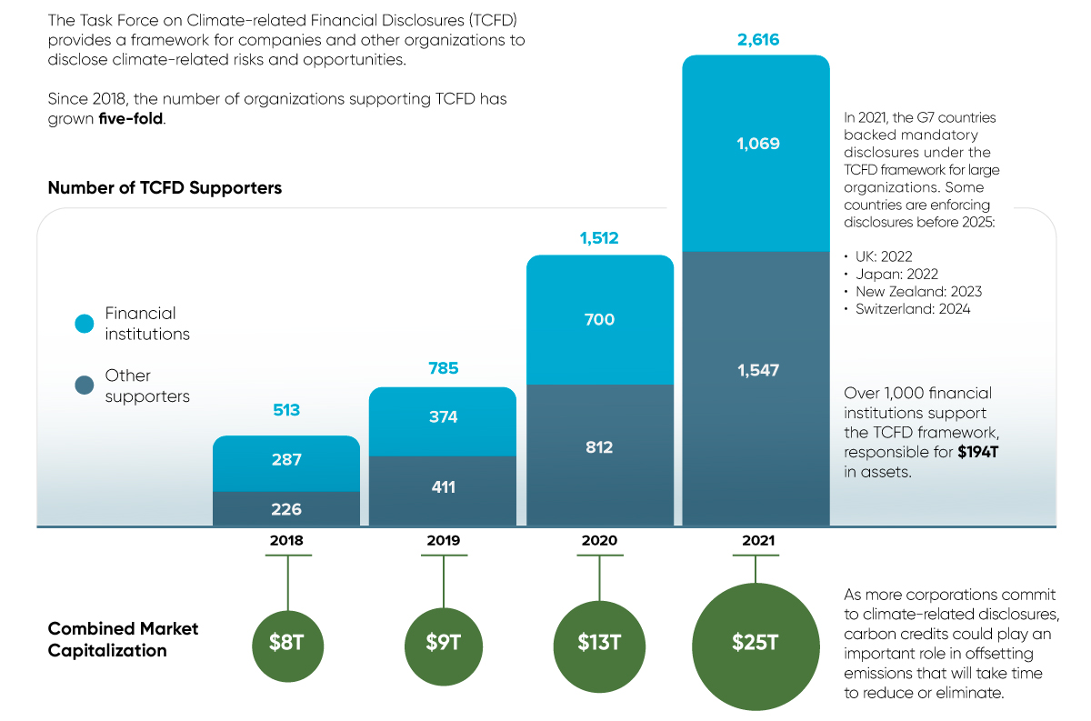
01
TCFD 권고안의 확장성
전 세계적으로 1000개 이상의 금융기관이 TCFD 지지를 선언. 과거 3년 동안 약 5배 증가. 2021년 12월 기준으로 TCFD 지지 금융기관의 총 운용자산 금액은 $194조 이상
TCFD를 지지한 금융기관 및 비금융기관의 시가총액은 $25조 이상

Slide 5
01
TCFD 권고안의 특성
TCFD 권고안의 주요 특성
1. 기후변화가 기업에 미치는 영향 (financial materiality)에 초점
  기존의 많은 가이드라인(GRI 등)은 기업이 환경에 미치는 영향 (Impact materiality)에 초점
  기후관련 재무정보(Climate-related financial information)라는 용어 처음 사용
2. 미래지향적 관점
  미래 예측정보(forward-looking information)를 요구. 기존 재무정보는 과거정보에 초점
  시나리오 분석을 통해 조직의 가치창출에 영향을 미칠 수 있는 기후변화와 관련된 위험과 기회를 예측하고, 이에 대응한 기업의 전략이 얼마나 탄력적인지에 대한 정보 요구
3. 재무보고 정보와 통합
  기후변화 관련정보의 공시를 기존의 재무정보 공시와 동일한 지위 부여
  기후변화 관련 재무정보를 기존의 재무보고서에 포함하여 공시할 것을 권고

Slide 6
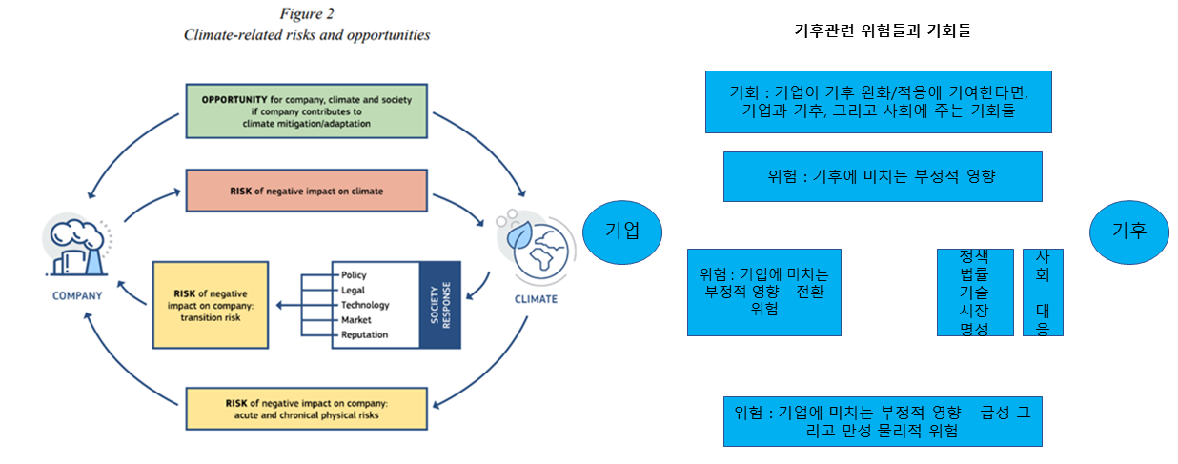
01
TCFD 권고안의 특성
TCFD 권고안의 주요 특성
4. 관점의 전환
Impact materiality 관점에서 Financial materiality 관점으로 전환
기후변화 위험의 재무적 영향을 측정하여 기존의 재무정보(재무제표)와 통합
기후변화 관련 정보와 자본시장/금융시장과 연결 가속화: ESG투자시장 활성화, Sustainable Finance규모 확대
(예) BlackRock의 CEO Larry Fink: 기업들에게 TCFD권고안과 SASB적용을 요구 (2020년)
Financial materiality
(투자자 중심)
Impact materiality
(이해관계자 중심)

Slide 7
01
EU CSRD, ESRS
EU는 NFRD의 한계를 보완하기 위해 CSRD 공표 및 공시기준인 ESRS 초안 발표
NFRD(Non-Financial Reporting Directive)
EU는 지난 2018년부터(2017년 회계연도 보고부터 적용) 기업의 비재무정보 공개 의무화 지침이라고 할 수 있는 ‘NFRD(Non-Financial Reporting Directive)’을 채택
평균 근로자수 500명이상 대규모 상장기업, 은행, 보험사 또는 자산 2천만 유로 이상 또는 순매출 4천만 유로 이상인 대규모 기업에 적용
공시정보 : 환경, 사회 및 노동자, 인권 존중, 반부패 및 뇌물, 이사회 다양성 (나이, 성별, 교육 및 경력 측면) 등
정보공개방식 : Comply or Explain, 정보 공개가 원칙이나 비공개 시 이유 설명의 의무가 있음.
EU CSRD Proposal 공표 및 ESRS 공시 초안 발표
2021.4: NFRD (2014/95/EU)를 개정하기 위한 CSRD Proposal 발표
CSRD 공시대상 : 연평균 종업원 250인 이상 또는 4000만 유로이상 매출 또는 2000만 유로 이상 자산보유 중 두가지 해당기업, EU 상장된 회사. - 기업규모에 따라 시행시기 다르지만 2024년 초부터 정보보고 의무.
CSRD 공시정보 : 정보에 대한 신뢰성 제고를 위해 인증 의무화, 별도보고서(Annual management report)로 공시
2022. EU 지속가능보고기준(ESRS) 초안(안) 공표

Slide 8
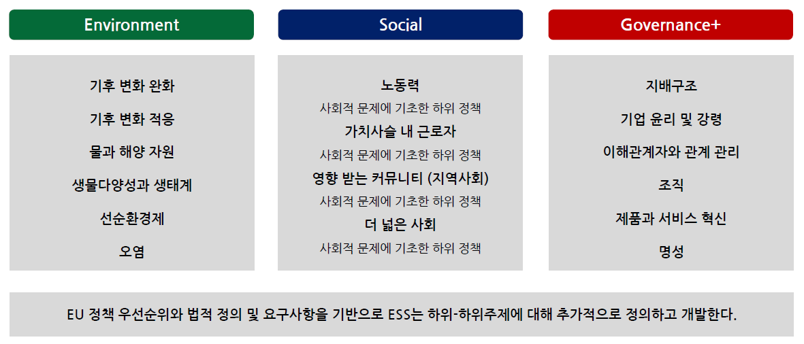
01
EU CSRD, ESRS
ESRS의 주요 특성
ESRS 기준의 목표
2022년 CSRD의 비교가능성을 높이기 위한 표준화된 기준을 위해 유럽재무보고자문그룹(EFRAG)이 ESRS(European Sustainability Reporting Standards) 초안을 발표
EU가 제정하는 공시 기준은 포괄적이고 다양한 정보 공시를 요구하는 기준
지속가능성 이슈가 기업의 성장과 성과에 미치는 영향 뿐 아니라 기업이 사람과 환경, 사회에 미치는 영향을 파악할 수 있도록 "이중 중요성(double materiality)"을 강조

Slide 9
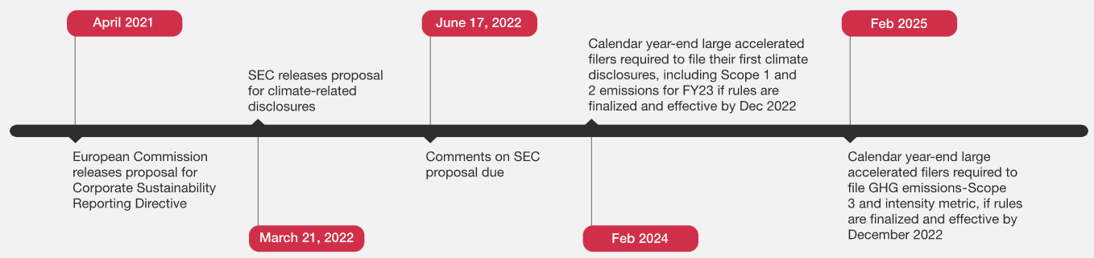
01
SEC climate related disclosure
SEC 기후관련 정보 공시 기준 초안 발표
SEC Proposed rule (climate related disclosure) 주요 마일스톤
2022 년 3월 미국 증권거래위원회 (SEC)가 기후 공시 의무화 규정안을 공개 : 미국 또는 외국 국적의 SEC 등록기업이 기후 관련 리스크에 관한 정량적 지표뿐만 아니라 정성적 정보를 공시하도록 의무화할 것을 제안
2023년(회계연도)부터 기업규모에 따라 점차적으로 도입 예정.
GHG emissions Scope 3는 2024년부터 중요한 수준일 때 의무적으로 공시 예정

Slide 10
01
SEC climate related disclosure
SEC 기후관련 정보 공시 기준 Scope 별 요구사항
등록 유형 | Scope 1, 2 공시 | Scope 3 GHG 배출량 공시 | Scope 1, 2 GHG 배출량 공시정보에 대한 인증
Large accelerated filer 상장대기업(시총 7억불이상) | 2023 회계연도 (2024년 공시) | 2024 회계연도 (2025년 공시) | 제한적 인증 – 2024 회계연도 합리적 인증 – 2026 회계연도
Accelerated filer 상장중견기업 (시총 0.75~7억불이고 매출 1억불 이상) | 2024 회계연도 (2025년 공시) | 2025 회계연도 (2026년 공시) | 제한적 인증 – 2025 회계연도 합리적 인증 – 2027 회계연도
Nonaccelerated filer 상장소기업 (시총 0.75억불 미만, 시총 0.75~7억불이면서 매출 1억불 미만) | 2024 회계연도 (2025년 공시) | 2025 회계연도) (2026년 공시) | 면제
Smaller reporting companies 소기업 | 2025년 회계연도 (2026년 공시) | 면제 | 면제

Slide 11
01
SEC climate related disclosure
SEC 기후관련 정보 공시 기준의 주요 목표
기후 위험에 대한 기업 정보의 투명성을 개선하고 책임을 강화
실제로 발생하거나 가능성이 있는 기후 관련 사건이 기업에 미치는 영향과 온실가스배출량 등 과 같은 사업 운영에 중대한 영향을 미칠 가능성이 있는 필수적인 정보를 공시
공시채널 : 유가증권등록신고서(stock registration statement) 및 사업보고서(annual report)
  사업보고서 등 공시자료에 “기후 관련 공시(Climate-Related Disclosure)“ 별도 섹션을 마련하여 공시할 것을 요구
  기후 공시 관련 재무적 영향 지표(financial impact metrics), 지출 지표(expenditure metrics) 및 재무 예측·가정(financial estimates and assumptions)은 재무제표상 관련 계정의 주석에 표시

Slide 12
01
IFRS, IFRS S1, S2
ISSB의 탄생과 FRS S1, S2 주요 마일스톤
2025년부터 상장 대기업을 중심으로 IFRS S1, S2 도입 예정 (KSSB 준비위, 2022)
2022년부터 일부 기업 자발적으로 조기 도입 시작
11월
2020
12월
2020
3월
2021
11월
2021
3월
2022
7월
2022
상반기
2023
FY2025
재단이사회는 글로벌 자본시장을 위한 지속가능성 관련 재무정보에 대한 수요 및 IFRS 재단의 잠재적 역할에 대하여 합의
Group of five (CDP, CDSB, GRI, IIRC, SASB)는 기후 시안을 발표하여 글로벌 지속가능성 공시기준을 제정하기 위해 이들의 기준이 어떻게 통합될 수 있는지를 보여줌
재단이사회는 새로운 위원회(ISSB)에 권고안을 제공하기 위해 기술적준비작업단(TRWG)를 구성
재단이사회는 ISSB의 설립, TRWG 시안, 그리고 CDSB 및 VRF(IR 및 SASB 기준)와의 합병을 발표
ISSB는 두 개의 공개초안을 발표 지속가능성 관련 재무정보 공시를 위한 일반 요구사항 기후 관련 공시
의견조회기간
22년7월29일
IFRS S1, S2 확정안 발표(안)
IFRS S1, S2 국내 도입(안)

Slide 13
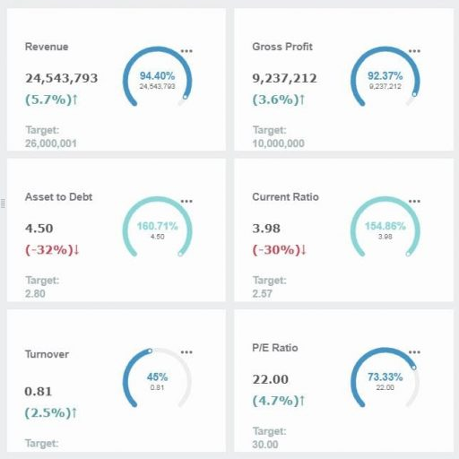
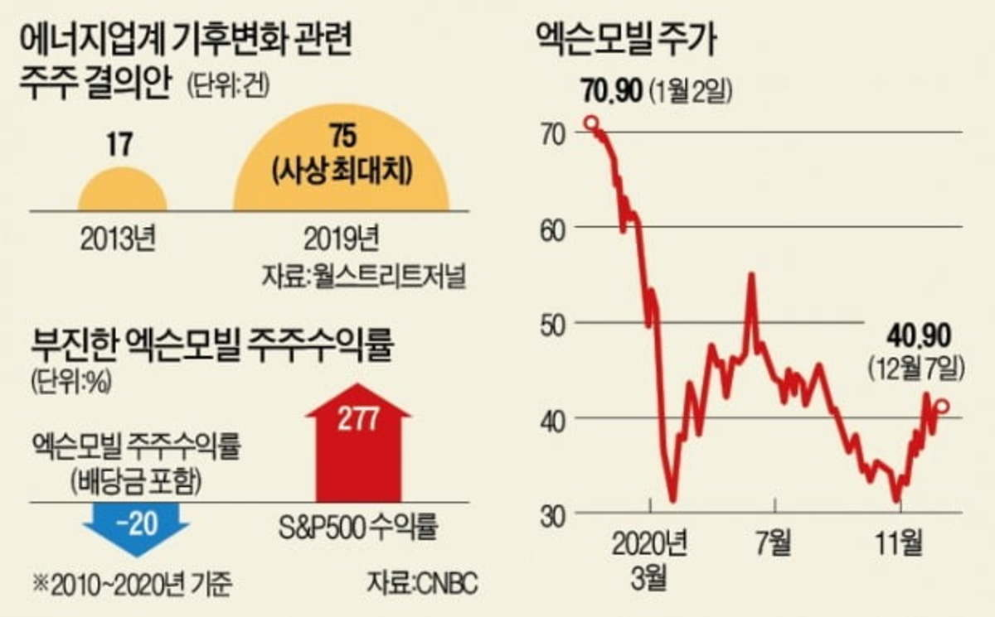
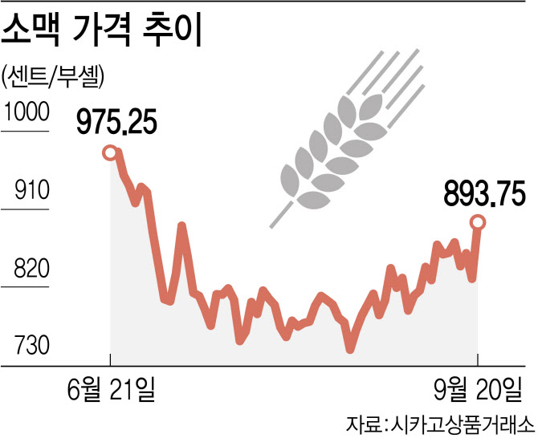
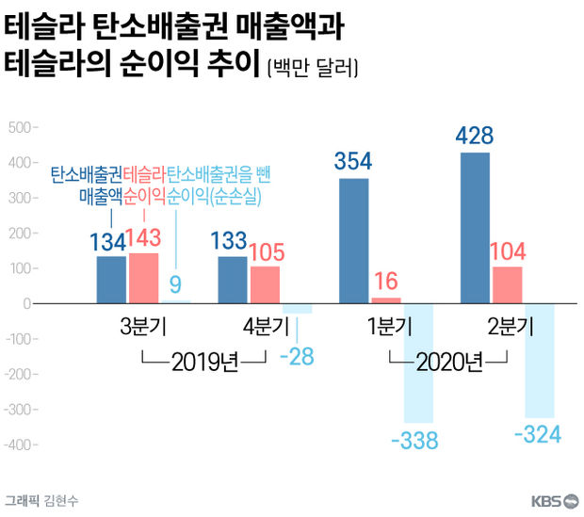
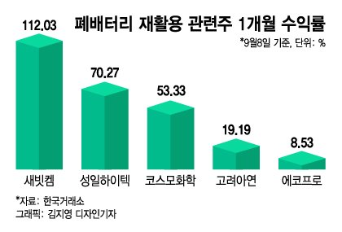
01
IFRS, IFRS S1, S2
IFRS는 왜 ISSB를 설립하였을까?
재무제표를 통해 기업가치(예측), 이자율, 자본비용 등을 계산하였지만, 점점 예측가능성이 낮아짐

Slide 14
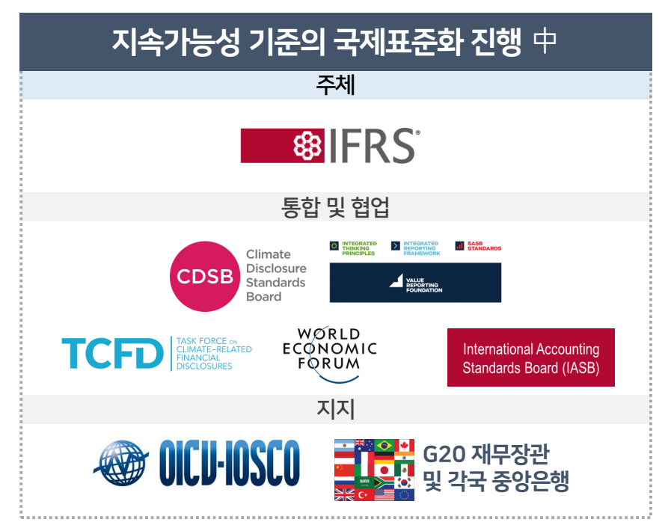
01
IFRS, IFRS S1, S2
IFRS S1, S2의 특징 - 투자자 중심, 기후관련 정보 기준 우선, 기존 이니셔티비와 협업, 글로벌 베이스 라인
Some respondents explained that the impact of the reporting entity on the wider environment is a major factor for assessing exposure to risks and opportunities and is, therefore, important information for making investment decisions. As such, in practice, the lines between single and double materiality might be blurred. Such respondents acknowledged that other stakeholders, such as civil society, labor, trade associations, non-governmental organizations and governments, could also use the information disclosed to investors for their own purposes, as is currently the case for financial statements prepared in accordance with IFRS Standards. Most respondents acknowledged that a focus on the information needs of investors was the option most likely to achieve global support and to be mandated globally. Those respondents said that as a result, it could prove beneficial for the new board to work closely with IOSCO to provide a global baseline that would prevent fragmentation and, therefore, increase global capital allocation toward more sustainable business activities

Slide 15
01
글로벌 기준의 비교
글로벌 주요 기후관련 공시 비교
내용 | TCFD 권고안 | IFRS S2 | SEC 규정안 | CSRD(ESRS)
기후 보고공시 표준 개발 현황 | 최종확정 | 23년 6월 예정 | 확정 | 개정안 합의완료
강제성 | 자율공시 | 미정 | 의무공시 | 의무공시
정보의 주요 이용자 | 투자자 | 투자자 | 투자자 | 다중이해관계자
중요성(materiality) | 단일중요성 | 단일중요성 | 단일중요성 | 이중중요성
공시위치 | 연차보고서 권고 (국가별 선택) | 연차보고서 권고 (자율적 운영) | 사업보고서, 증권신고서 | 별도 연차보고서 (Management report)
최초적용일 | 미정 | 미정 | FY2023 | FY2023
지배구조, 전략, 리스크 서술식 공시 | 필수 | 필수 | 필수 | 필수
시나리오 분석공시 | 필수 | 필수 | 조건부 | 필수
Scope 1, 2 배출량 공시 | 필수 | 필수 | 필수 | 필수
Scope 3 배출량 공시 | 조건부 | 필수 | 조건부 | 필수
산업별 요구공시 | 권장 | 필수 | 선택 | 필수

Slide 16
02
금융위원회
금융위원회 지속가능성 공시 의무화 추진
금융위원회는 2021년 1월 기업의 ESG 정보공개와 책임투자 확대추세에 발맞추어 제도적 기반을 선제적으로 마련하는 정책방안을 발표
ESG 공시확대, 책임투자 활성화 그리고 의결권자문사 관리 및 관리감독 강화
환경(E)과 사회(S)가 포함된 ‘지속가능경영보고서’의 거래소 자율공시를 활성화하고, 이를 단계적으로 의무화할 계획
  1단계: 2025년까지 ESG 가이던스를 제시하고 기업의 자율공시를 활성
  2단계: 2030년까지 일정규모 이상 기업에게는 ESG 보고를 의무
  3단계: 2030년 이후에는 전체 코스피 상장기업이 의무공시하는 방식으로 추진
특히, 기업지배구조보고서(G)는 2019년부터 자산 2조 원 이상 코스피 상장사의 거래소 공시를 의무화하고 있으며, 2026년부터 전 코스피 상장사로 확대할 계획

Slide 17
02
한국거래소
한국거래소 ESG 정보공개 가이던스 공시 및 포탈 개설
한국거래소는 2021. 1. 18. ‘ESG 정보공개 가이던스’(이하 “ESG 가이던스”)를 제정하여 발표
ESG 가이던스는 기업이 자율적으로 지속가능경영보고서, 지속가능성보고서, 통합보고서 등의 이름으로 ESG 정보를 공개하는 경우 이를 위한 기본원칙 등에 대한 가이드를 제공하는 것을 목적
ESG가이던스는 ESG 정보공개원칙으로 6가지 원칙, 즉 ① 이해관계자가 기업의 성과를 평가할 수 있도록 그 정보가 정확할 것(정확성 Accuracy), ②이해관계자가 쉽게 이해할 수 있는 방법으로 정보가 제공될 것(명확성 Clarity), ③ 기업의 목표와 성과를 비교할 수 있고, 이를 다른 기업의 성과와도 비교할 수 있을 것(비교가능성 Comparability), ④ 기업의 유리한 정보뿐만 아니라 불리한 정보도 보고서에 포함하여 정보의 완전성을 보장할 것(균형 Balance), ⑤ 정보는 검증이 가능하도록 정의, 수집 및 기록될 것(검증가능성 Verifiability), ⑥ 정보를 적시에 제공할 것(적시성 Timeliness)을 요구

Slide 18
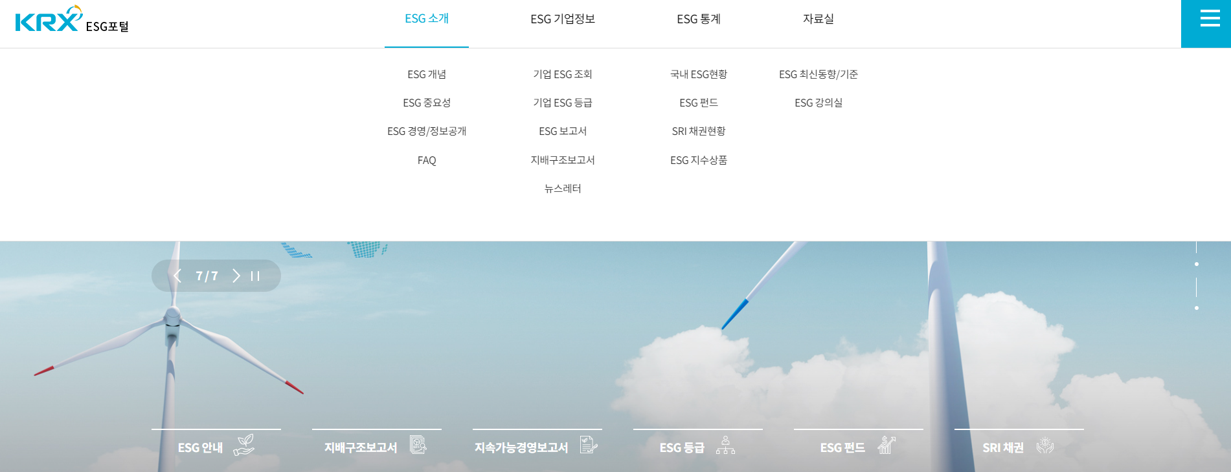
02
한국거래소
한국거래소 ESG 정보공개 가이던스 공시 및 포탈 개설
ESG 소개, ESG 기업정보, ESG 통계 및 자료실로 구성
기업정보에서는 한국기업지배구조원 ESG 등급과 더불어, 국내 기업이 발간한 ESG 보고서와 지배구조보고서 등이 공시
ESG 포탈은 ESG 부분에서 금융감독원의 DART와 한국거래소의 KIND 역할을 할 것으로 기대

Slide 19
02
한국회계기준원
KSSB 설립, IFRS S1, S2 공개초안 번역본 공개 및 SASB 번역본 공개
ISSB 설립에 대응하여, IFRS S1, S2 공개초안 번역본 제시, SASB 번역본 공개
2022년 12월 한국회계기준원(KASB) 내에 한국지속가능성기준위원회(KSSB) 설립
구분 |  | 이름 | 소속 및 現 직급
위원장 |  | 김의형 | 한국회계기준원 원장
상임위원 |  | 박세환 | 한국회계기준원 상임위원
비상임위원 | 당연직 | 우태희 | 대한상공회의소 상근부회장
 |  | 임재준 | 한국거래소 부이사장
 |  | 이병래 | 한국공인회계사회 부회장
 | 금융위 추천 | 백복현 | 서울대학교 경영대학 교수
 | 금감원 추천 | 조윤남 | 한국ESG연구소 대표이사
출처: 금융위원회(2022)

Slide 20
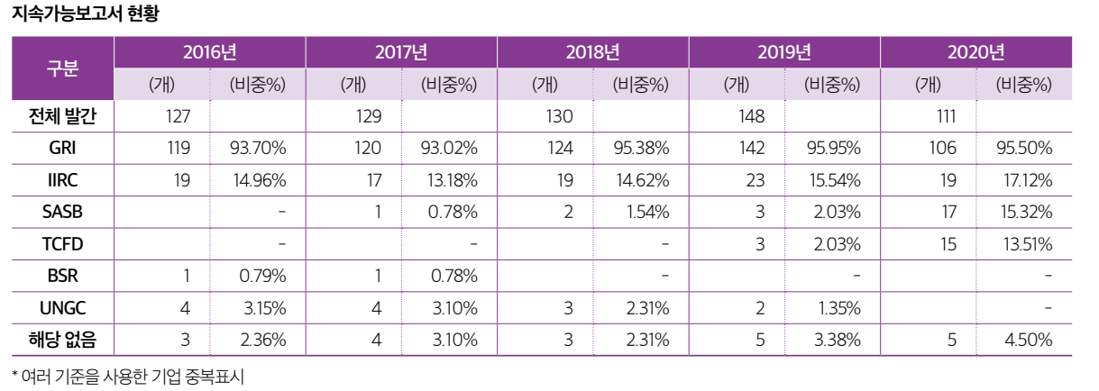
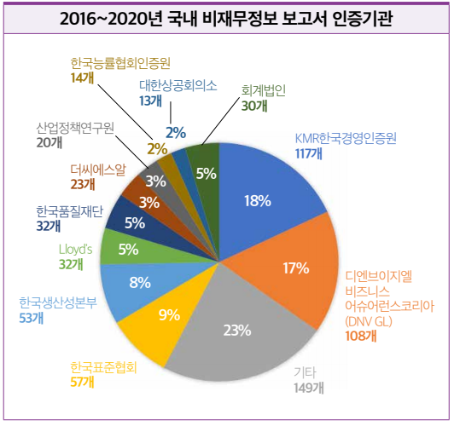
03
GRI 위주의 자발공시
과거 지속가능성 보고서는 주로 GRI 위주로 발간
COVID 19 이전까지 GRI 중심의 보고서 발간 (이중중요성에 중심을 둔 보고서)
출처: 한국공인회계사회(2021)

Slide 21
03
2020년 부터 기후변화 정보 공시 기업 증가
국내 지속가능성 보고서 증가
TCFD 권고안 반영한 기업 수 증가
발행연도 | 2016 | 2017 | 2018 | 2019 | 2020 | 2021 | 2022
기업수 | 125 | 130 | 135 | 134 | 143 | 179 | 247
TCFD | 2018 | 2019 | 2020 | 2021
기업수 | 3 | 15 | 20 | 99

Slide 22
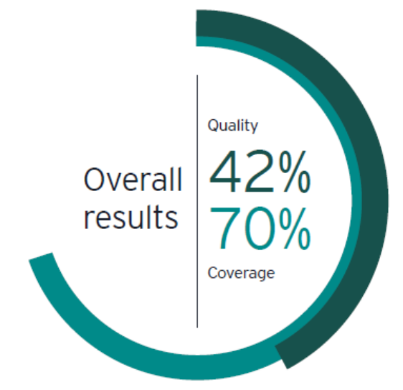
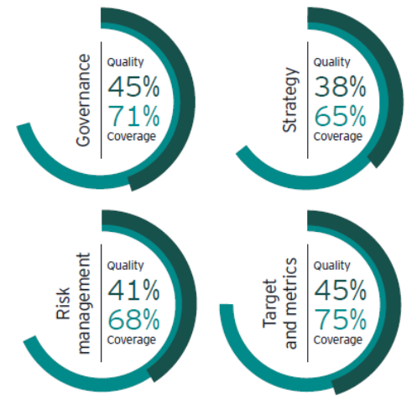


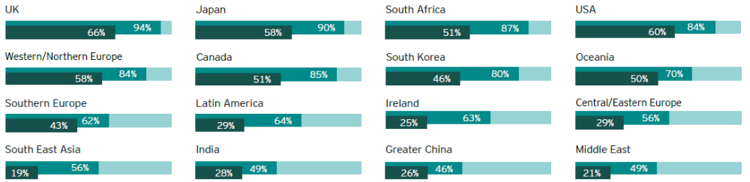
03
국내 기후변화 정보 수준
EY의 글로벌 기후 공시 바로미터상 국내 지속가능성 보고서의 질 및 커버리지

Slide 23
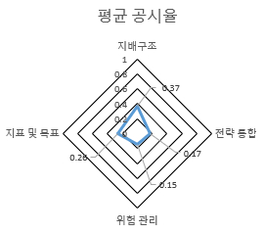
03
국내 IFRS S1, S2 수용 수준 분석
IFRS S2 기후영역 세부주제별 공시 품질 요약
전반적으로 모든 주제에 대한 측정항목의 평균 공시율이 40%에도 미치지 못하고 있음
상대적으로 지배구조에 대한 평균 공시율이 높음
세부주제 |  | 세부주제 공시율 | 공시 합계 측정문항 수) | 평균 공시율
지배구조 |  | 0.74 | 2.62 (7) | 0.37
전략 | 기후 관련 위험 및 기회 | 0.68 | 0.91 (5) | 0.18
 | 전략과 의사결정 | 0.90 | 2.74 (7) | 0.39
 | 재무상태, 재무성과 및 현금흐름 | 0.07 | 0.13 (6) | 0.02
 | 기후 회복력 | 0.26 | 0.76 (11) | 0.07
 | 전략 통합 | 0.94 | 4.99(29) | 0.17
위험 관리 |  | 0.42 | 1.46 (9) | 0.15
지표 및 목표 |  | 0.95 | 7.42 (28) | 0.26
출처: 정준희와 기도훈(2022)

Slide 24
03
국내 IFRS S1, S2 수용 수준 분석
IFRS S1 사회 분야 산업-주제별 공시 여부(공시율)
건설업, 금융업, 도소매업의 공시율이 상대적으로 높음
전체 주제를 100%로 환산 하였을 때 60%를 넘는 경우는 건설업 1곳에 불과
출처: 정준희와 기도훈(2022)

Slide 25
03
국내 IFRS S1, S2 수용 수준 분석
IFRS S2 산업-주제별 공시 품질(평균 공시율)
에너지 산업, 건설업, 금융업, 도소매업의 충실 공시 비중이 상대적으로 높음
지배구조, 위험관리의 충실 공시 비중이 상대적으로 높음
산업 | 표본 수 | 지배 구조 | 전략 |  |  |  | 위험관리 | 지표 및 목표
 |  |  | 기후 관련 위험 및 기회 | 전략과 의사결정 | 재무상태등 | 기후 회복력
A | 6 | 0.476 | 0.200 | 0.571 | 0.056 | 0.091 | 0.117 | 0.238
B | 20 | 0.421 | 0.240 | 0.407 | 0.017 | 0.118 | 0.180 | 0.314
C | 9 | 0.206 | 0.111 | 0.476 | 0.000 | 0.010 | 0.067 | 0.187
D | 2 | 0.357 | 0.000 | 0.214 | 0.000 | 0.000 | 0.000 | 0.089
E | 6 | 0.262 | 0.233 | 0.333 | 0.000 | 0.000 | 0.150 | 0.238
F | 2 | 0.571 | 0.600 | 0.929 | 0.333 | 0.500 | 0.650 | 0.464
G | 13 | 0.319 | 0.154 | 0.330 | 0.000 | 0.077 | 0.138 | 0.272
H | 67 | 0.360 | 0.164 | 0.365 | 0.015 | 0.045 | 0.137 | 0.263
I | 10 | 0.514 | 0.160 | 0.357 | 0.067 | 0.091 | 0.140 | 0.239
J | 1 | 0.857 | 0.600 | 0.857 | 0.000 | 0.545 | 0.400 | 0.536
표본 전체 |  | 0.794 | 0.066 | 0.309 | 0.081 | 0.103 | 0.890 | 0.125

Slide 26
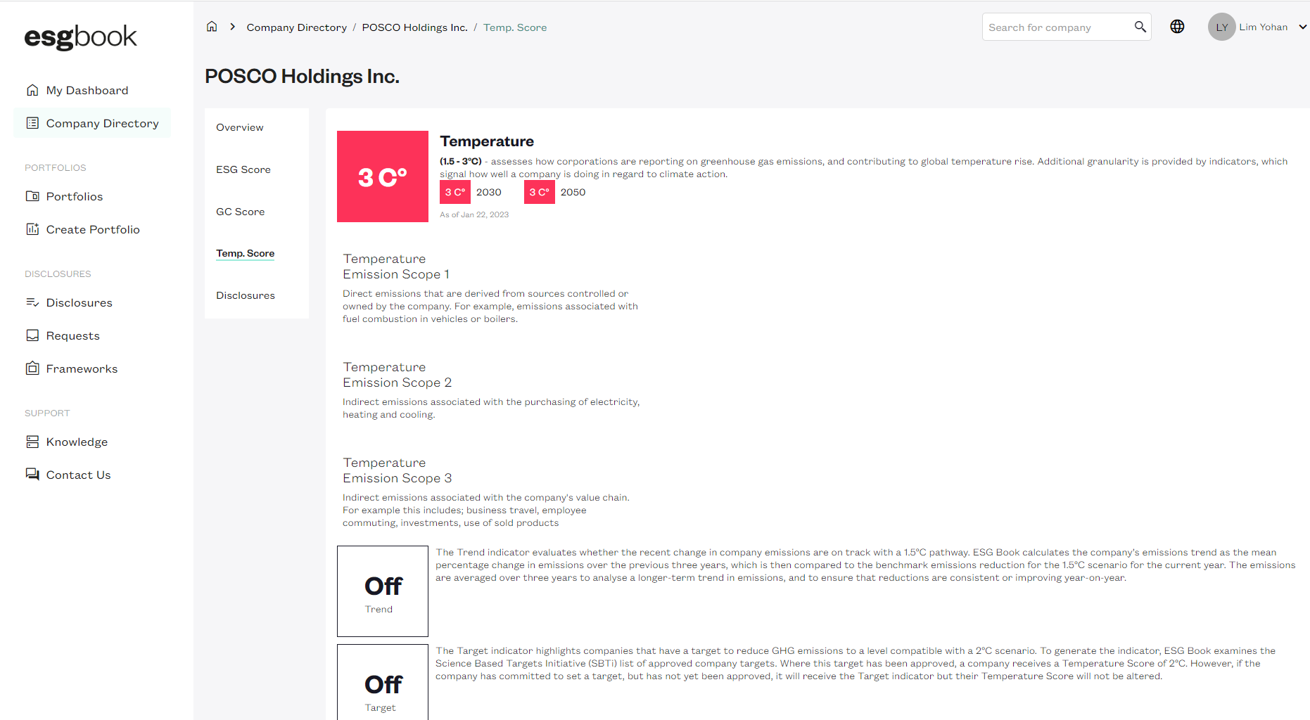
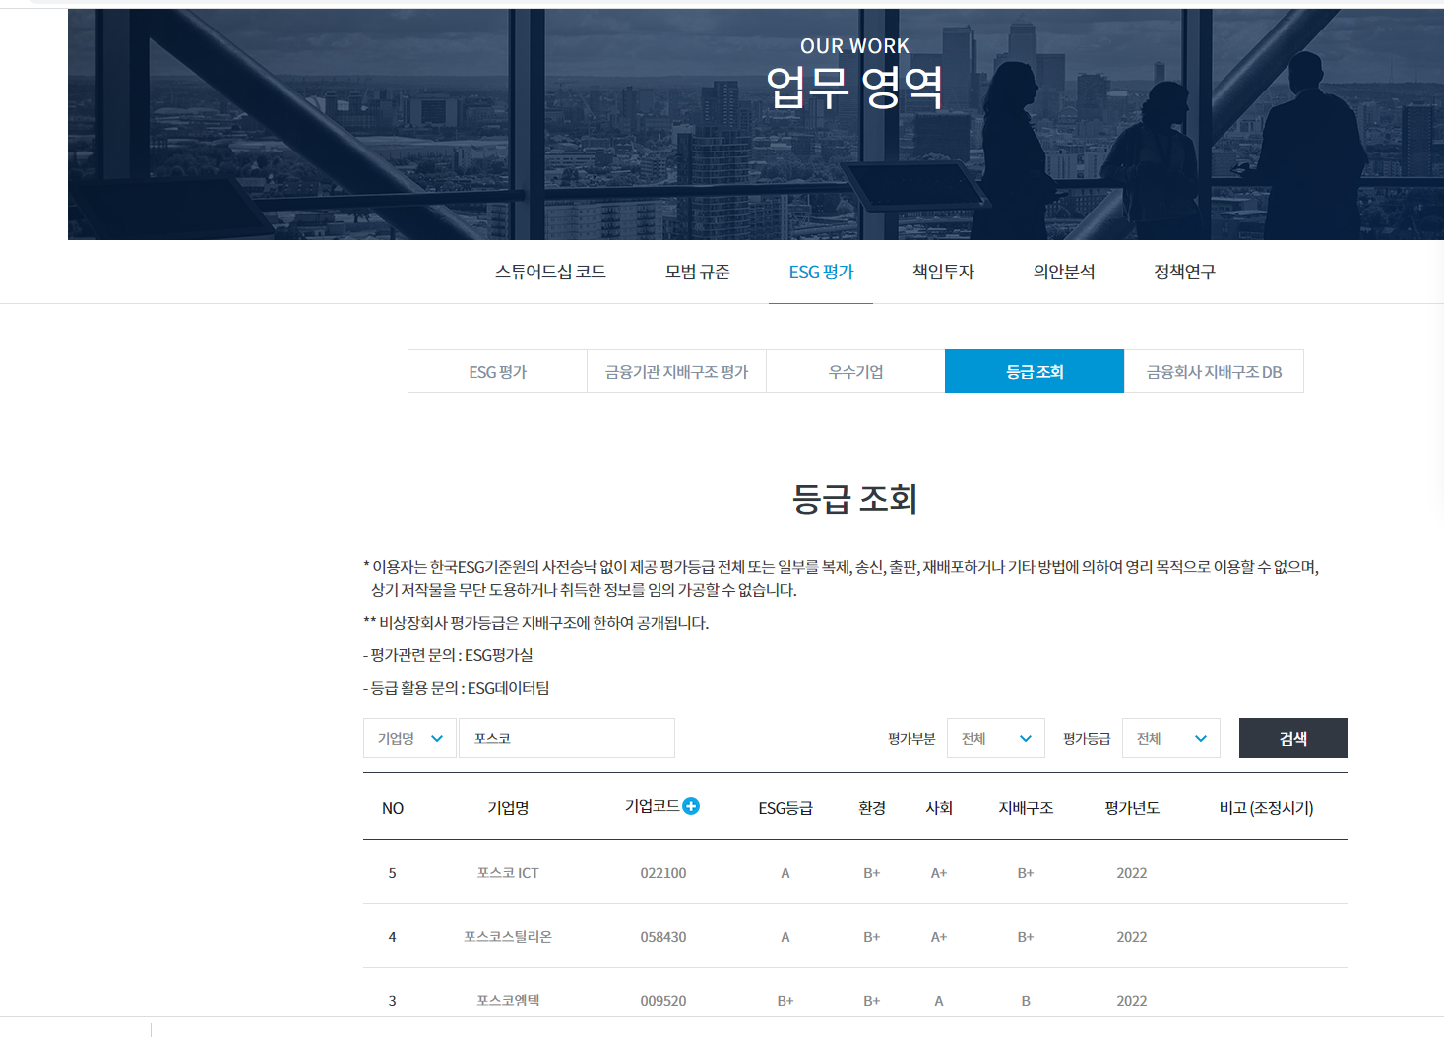
04
국내 평가 등급은 높은데 글로벌에서는 하위?

Slide 27
04
지속가능성 공시는 규제? 홍보?
해외에서는 비재무정보 보고서가 주로 투자자나 NGO와 같은 이해관계자가 요구하는 정보수요를 충족시킬 목적으로 발간
국내에서는 기업들이 ESG 혹은 CSR을 평가하는 다양한 평가기관으로부터 좋은 평가를 받기 위한 수단 혹은 홍보용으로 이용
국내의 기업들은 비재무정보 보고서를 투자자에 유용한 정보제공 목적이 아니라 홍보용 혹은 성과용으로 발간하기 때문에 보고서 작성 시 상투적인 내용 혹은 유리한 정보만 선택적으로 공시하는 등의 질적 수준이 낮은 정보만을 투자자에게 제공하는 경향도 존재
예) Dhaliwal외2인(2011)의 연구에따르면 미국에서 지속가능성 보고서 최초발간시 자본이 낮아짐
국내기업을 대상으로 Dhaliwal외2인(2011)의 연구와 동일한 분석을 수행한 결과 비재무정보보고서와 자기자본비용간관련성이 없는 것으로 나타남. 이는 국내 비재무정보보고서의 유용성이 매우 낮음을 시사
Dhaliwal et al. (2011),“Voluntary Non financial Disclosure and the Cost of Equity Capital: The Initiation of Corporate Social Responsibility Reporting,” The Accounting Review, Vol.86,No. 1,pp.59-100)

Slide 28
04
IFRS S1, S2 도입 준비
IFRS S1, S2 중심의 의무공시와 GRI 중심의 자발공시로 나눠질 가능성 높음
의무공시인 IFRS S1, S2 공시가 도입될 경우 상당한 준비가 필요함
단순 과거정보가 아닌 투자자가 필요로하는 정보를 제시할 필요성
IFRS 지속가능성 보고기준에 대한 수용 수준이 전반적으로 높지 못함. 상당히 느슨한 기준을 적용하였음에도 불구하고 평균적 공시율이 일부 하위 주제(기후 영역의 지배구조, 전략과 의사결정)를 제외하고 30%에도 미치지 못함
주로 미래 전망 및 영향에 대한 추정, 추정에 대한 근거, 구체적인 계획 등이 원인. 해당 문항들은 IFRS의 지속가능성 보고기준의 핵심적인 사항으로서, 주요 정보이용자인 투자자들에게 실질적으로 중요한 지속가능성 정보가 공시되는 것이 아니라 기업의 관점에서 공시가 용이한 부분에 초점이 맞추어져 있다는 것을 보여줌

Slide 29
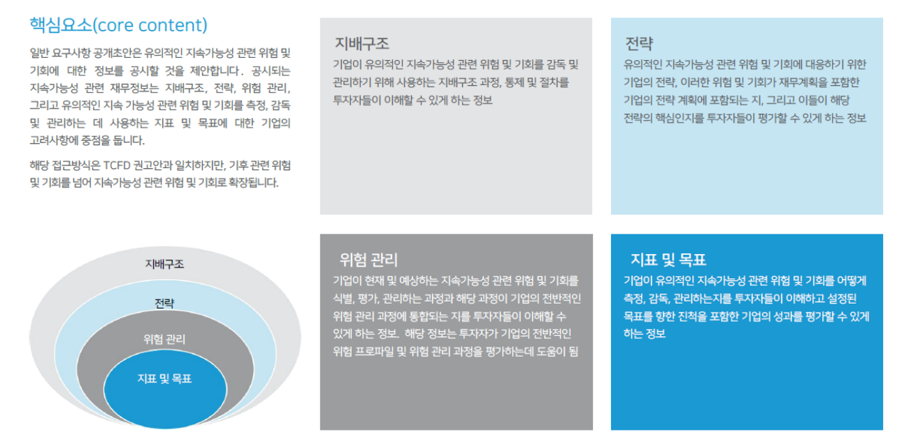
04
IFRS S1, S2 도입시 문제점
IFRS S1, S2 도입시 Scope 3 추정, 시나리오 측정, 기후회복력 측정 부분이 강조될 필요성
투자자는 지금처럼 홍보용이나 과거정보의 공시를 필요로 하지 않음
단순 과거정보가 아닌 투자자가 필요로하는 정보를 제시할 필요성
4
3
2
1
지표 및 목표를 제시한 기업은 전체 10% 미만
Scope 3를 제시한 기업 역시 20% 미만

Slide 30
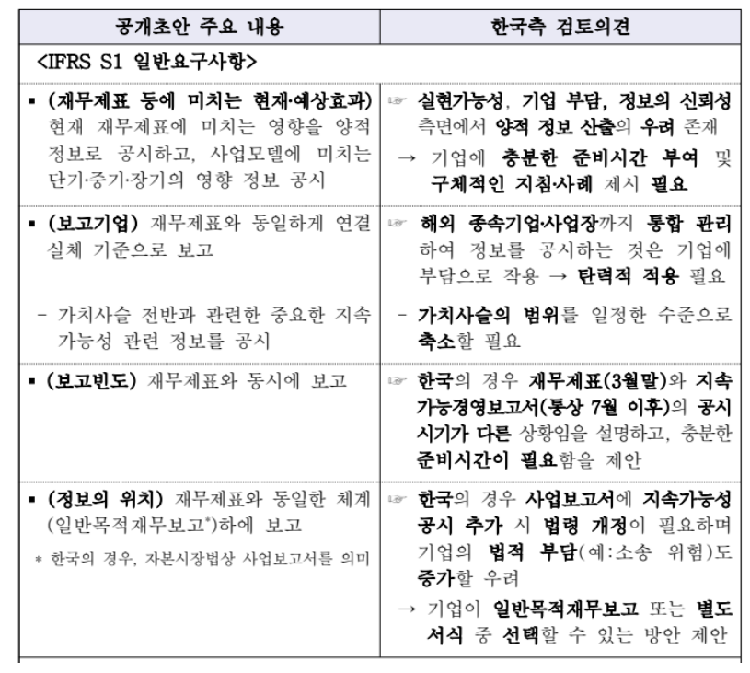
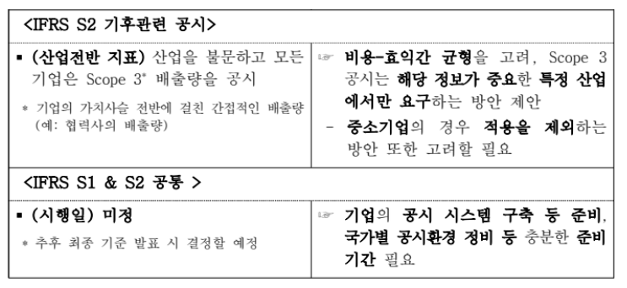
04
금융위원회와 한구국회계기준원 의견

Slide 31
04
IFRS 도입시 (주요 이슈)
(1) IFRS S1, S2 - 보고기업
문단 37. 지속가능성 관련 재무공시의 보고기업은 관련된 일반목적재무제표의 보고기업과 동일하다. 예를 들어, 보고기업이 연결실체라면 연결재무제표는 지배기업과 종속기업에 대한 것이다.
보고기업을 보고하거나, 연결로 사용할 경우 이를 만족한다고는 표시
IFRS는 재무보고와 연동을 위해 지속가능성 보고와 재무보고의 보고 실체를 동일시 하기를 원함
IFRS 도입 이전(K-GAAP)에는 국내에서는 개별기업이 주 재무제표였음
IFRS 적용부터는 연결재무제표가 주 재무제표가 됨
국내의 경우, 전통적으로 개별재무제표를 많이 활용
국내에서는 순환출자구조를 해소하기 위해 연결기준 내 여러기업을 상장기업으로 허용해주고 있어 개별기업의 재무제표를 사용하는 것을 선호
온실가스 배출량에 대한 관리는 개별기업 기준으로 50,000t이상 혹은 사업장 기준으로 15,000이상인 경우에 공시하도록 되어 있음
지금까지 지속가능 보고서는 대부분 개별기준으로 기후변화 정보를 공시하거나 사업장기준으로 이를 공시함

Slide 32
04
IFRS 도입시 (주요 이슈)
(2) IFRS S1, S2 – 보고빈도
문단 66. 지속가능성 관련 재무공시는 관련 재무제표와 동시에 보고하고, 재무제표의 보고기간과 동일한 기간으로 한다.
국내 모든 기업의 지속가능보고서는 4월 이후에 보고하고 있음
재무제표 작성 이후에 회계 종사자들이 시간적 여유를 가질 수 있기 때문
국내에서는 (환경부) 온실가스 배출량 (Scope 1, 2) 인증, 확정이 5월에 이루어짐
한국회계기준원과 금융위원회에서도 2022년 7월에 ISSB에 보고시차를 완화를 요구함

Slide 33
04
IFRS 도입시 (주요 이슈)
(3) IFRS S1, S2 - 정보위치
문단 73. 기업에 적용되는 규정이나 그 밖의 요구사항에 따라 일반목적재무보고에는지속가능성 관련 재무정보를 공시할 수 있는 다양한 위치가 있다. 경영진설명서가 기업의 일반목적재무보고의 일부를 구성하는 경우에 지속가능성관련 재무공시는 기업의 경영진설명서에 포함될 수 있다. 경영진설명서는 기업의 재무제표를 보완한다. 이 기준서는 기업의 재무성과와 재무상태에 영향을 미치는 요소와 기업의 가치창출능력과 현금흐름 창출능력에 영향을 미칠 수 있는 요소에 대한 통찰력을 제공한다. 경영진설명서는 경영진의 진단 및 분석, 운영 및 재무 검토, 통합 보고서 및 전략 보고서 등 다양한 이름으로 알려지거나 통합될 수 있다.
국내 대부분의 기업이 지속가능보고서를 통해 지속가능정보를 보고하고 있음
사업보고서 및 경영진단의견서(MD&A) 등과 같은 기타 보고서는 조사에서 제외
국내 TCFD 보고서를 별도로 발간한 기업에 한해서, TCFD의 내용을 참고

Slide 34

04
이중중요성은 어떻게 될 것인가?
IFRS S2는 기후관련 정보 단일중요성에 초점
지속가능보고서에 단일 중요성만 다루어야 하는가?
ESG should be boiled down to one simple measure: emissions (Jul 21st 2022, The Economist)

Slide 35
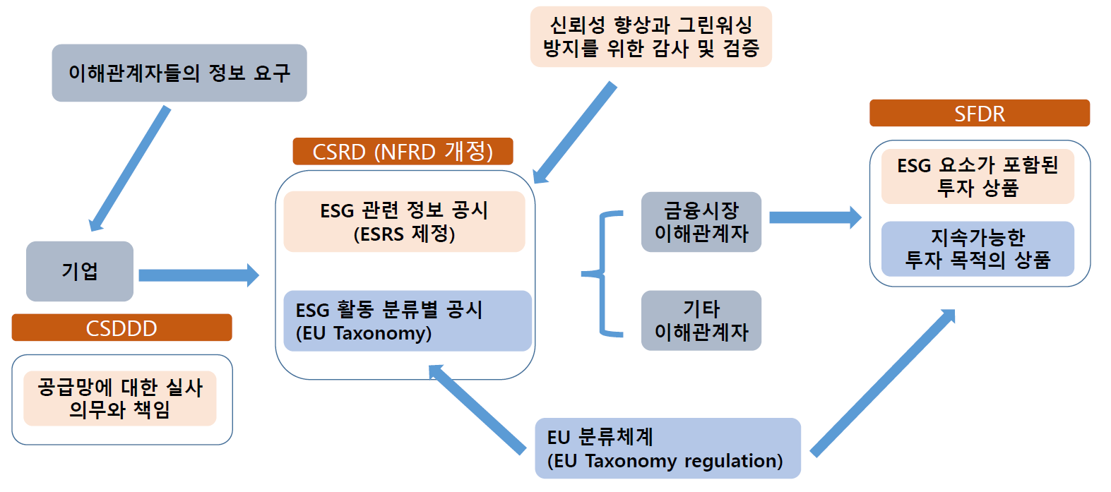
05
지속가능성 공시 환경 구축
이중중요성은 부정적인 외부효과를 억제하는 효과
EU는 CSRD가 존재. 기업의 외부효과를 적절하게 컨트롤
홍보수단이 아닌 투자자 중심과 이해관계자 중심 보완적 공시체계 구축
유럽의 ESG 환경

Slide 36
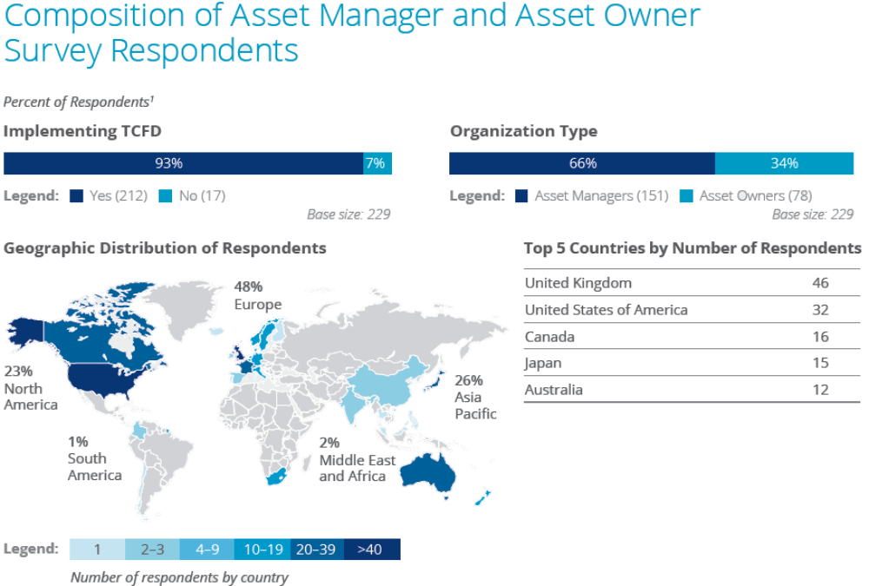
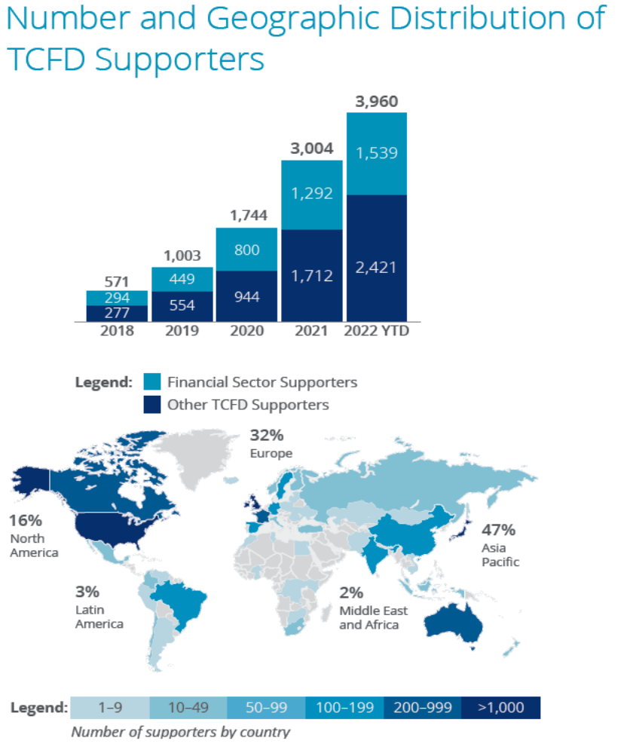
05
규제당국의 역할 배분 필요
대부분의 자본시장 선진국이 TCFD를 도입하거나 지지하여, IFRS S2의 일부를 조기 도입
국내의 경우 자본시장(금융 포함)이 아닌 정부부처가 주도적으로 TCFD 도입을 추진하여, 규제 중심

Slide 37
05
기업의 대응 방안
지속가능보고서의 1차 이용자는 투자자
투자자 중심의 공시는 정보유용성 관점에서 접근할 필요성
관점의 전환: 지속가능성 공시 기준(예: IFRS S1, S2)을 규제가 아닌 투자자에게 정보를 제공하겠다는 정보 유용성 관점에서 접근. 만약, 기업들이 계속해서 지송가능성 공시를 규제로 이해한다면, 유용성이 낮은 정보 생산비용만 부담하게 되는 악순환이 반복
  예) 현재 국내기업은 미래 추정 정보와 같은 정보 유용성이 높은 문항에 대한 공시율은 현저히 낮고, 규제를 피하기 위한 지배구조에 대한 공시율은 매우 높은 상황
지속가능성 공시를 통해 자본비용을 낮추고 기업가치를 확대하는 전략을 추구할 필요
회계가 기업경영에 필수 요소로서 기능해온 것처럼 IFRS S1, S2와 같은 지속가능성 공시 역시 향후 기업경영에 필수적인 요소임을 명확히 인지

Slide 38
05
기업의 대응 방안
공시를 위해서는 지속가능성 경영의 내재화가 선행
지속가능 보고서를 컨설팅 기업에 의존하지 말고, 자체적으로 제작할 수 있는 능력 배양
투자자 중심의 공시를 강화하기 위해서는 회계 및 재무 (혹은 측정 전문가) 관련 전문인력을 중심으로, 직원들을 교육 및 채용할 필요성
  예) TCFD시나리오 분석, SBTi, 목표설정, Scope 3 측정 등 예측의 영역 강화를 통한 자본조달비용
국내 의무도일 될 것으로 예상되는 IFRS S1, S2를 이해하고 이를 경영활동에 적극적으로 반영
  예) IFRS S1, S2의 공시문항에서 요구하는 바와 같이 해외의 많은 국가에서는 지속가능성 성과와 임원의 인센티브를 연동

Slide 39
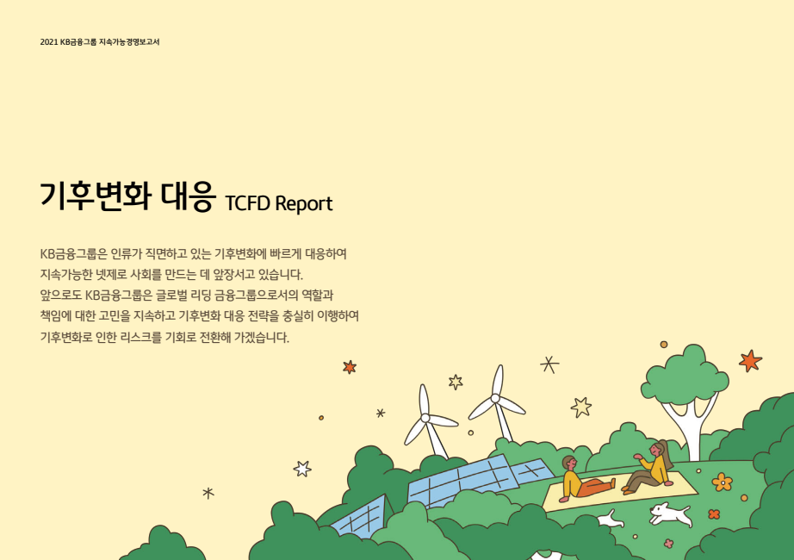

05
기업의 대응 방안
규제산업의 경우 단일중요성과 이중중요성 관점의 보고서를 모두 발간
KB 금융그룹 TCFD 보고서
KB 금융그룹 지속가능경영보고서

Slide 40
06
결론
앞으로의 과제
지속가능성 보고서의 의무화화 기준
IFRS S1, S2 도입 방법 및 방안
지속가능성 보고서의 인증의 범위, 자격 등
Scope 3 산출 및 인증
GHG protocol 의존 문제
중소기업의 지속가능성 보고서 공시 기준
자본시장의 정보 해석 능력
산업별 중요성 (SASB) 및 기업의 특성을 반영한 중요성

Slide 41
감사합니다

